Slide 1
PCIE协议-数据链路层

Slide 2
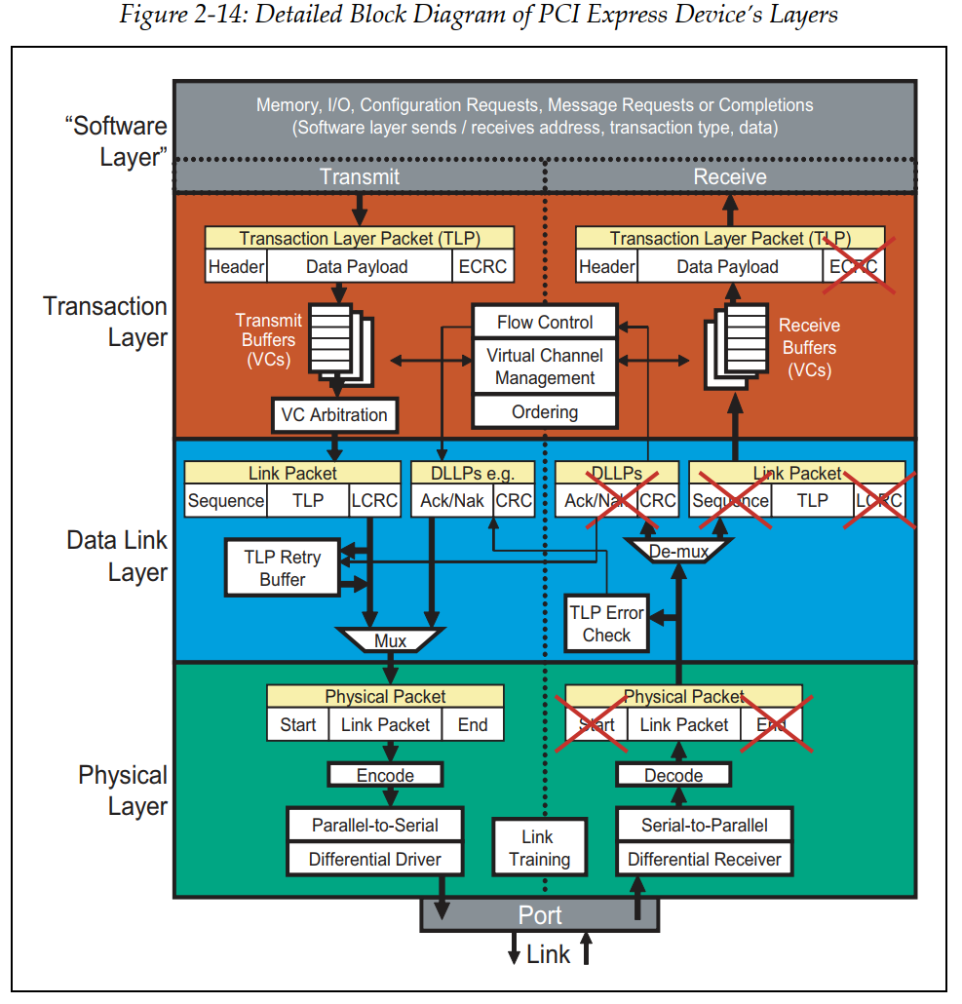

Slide 3
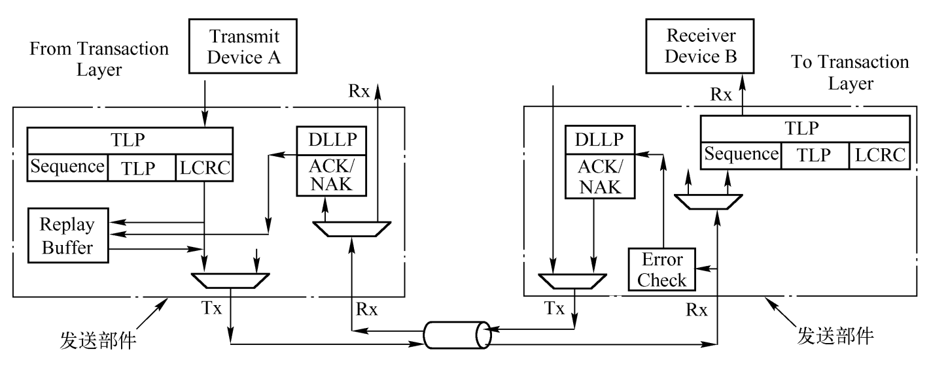
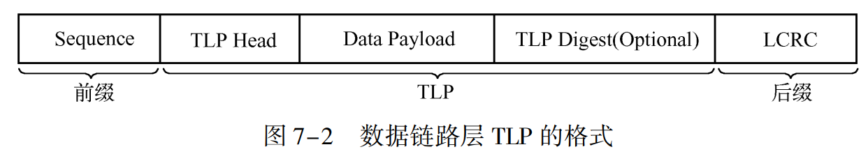
数据链路层拓扑结构
Notes:
数据链路层使用 ACK / NAK 协议保证 TLP 的正确传送， ACK / NAK 协议是一种滑动窗口协议。其中 Sequence 前缀存放当前 TLP 的序列号， 滑动窗口协议需要使用这个序列号。 该序列号可以循环使用， 但在同一个时间段内， 一条 PCIe 链路不能含有 Sequence 前缀相同的多个 TLP。而 LCRC 后缀存放当前 TLP 的校验和。

Slide 4
PCIe 总线的数据链路层使用 Replay Buffer(Retry Buffer)和 Error Check 部件共同保证数据传送的可靠性和完整性。
来自事务层的 TLP 首先暂存在 Replay Buffer 中， 然后发送到目标设备。 源设备的数据链路层根据来自目标设备的 ACK / NACK DLLP 报文决定是重发这些 TLP， 还是清除保存在 Replay Buffer 中的 TLP
Replay buffer的大小决定了事务层可以暂存在数据链路层的报文数。Replay Buffer 的容量越大， 在 PCIe 设备发送流水线中容纳的报文越多， 从而也容易保证流水线不会因为发送部件出现 underrun 而中断， 但是 Replay Buffer 的容量越大， 占用的系统资源也越多， 从而影响 PCIe 设备的功耗。 在一个实际应用中， 芯片设计者需要根据 PCIe 链路的延时确定数据链路层 Replay Buffer 的大小 。
PCIe 设备使用 Error Check单元检查接收到的 TLP， 并决定如何向对端设备进行报文回应。 如果 TLP 被正确接收， PCIe设备将向对端设备发送 ACK DLLP； 如果 TLP 没有被正确接收， PCIe 设备将向对端设备发送 NACK DLLP。
DLLP 都产生于数据链路层， 并终止于数据链路层， 并不会传送到事务层。

Slide 5
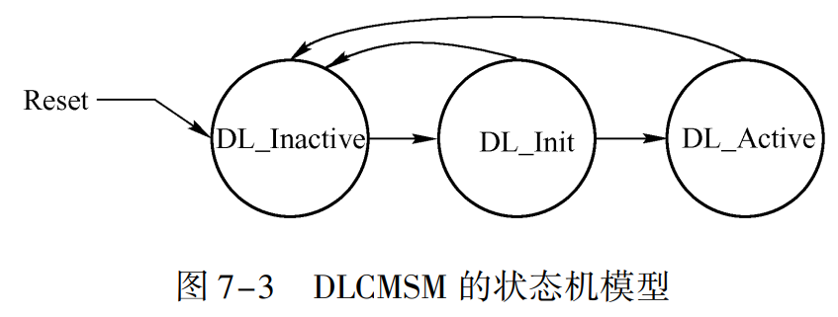
数据链路层状态
数据链路层通过物理层监控PCIe链路的状态，维护数据链路层的“控制与管理状态机”（Data Link Control and Management State Machine， DLCMSM）
● DL_Inactive 状态
物理层通知数据链路层当前 PCIe 链路不可用。 在当前 PCIe 链路的对端没有连接任何 PCIe 设备， 或者没有检测到对端设备的存在时， 数据链路层处于该状态。
● DL_Init 状态
物理层通知数据链路层当前 PCIe 链路可用， 且物理层正处于链路初始化状态， 此时数据链路层不能接收或者发送 TLP 和 DLLP。 此时 PCIe 链路首先需要初始化 VC0 的流量控制机制， 然后再对其他虚通路进行流量控制的初始化。
● DL_Active 状态
当前 PCIe 链路处于正常工作模式。
Notes:
只有传统复位方式才能使 PCIe 设备进入 DL_Inactive 状态， 而 FLR 方式并不会影响 DLCMSM 状态机。PCIe 设备从复位状态进入 DL_Inactive 状态时， 将对 PCIe 数据链路层进行彻底复位，将与 PCIe 链路相关的寄存器置为复位值， 并丢弃在 Replay Buffer 中保存的所有报文。 当PCIe 设备处于 DL_Inactive 状态时， 数据链路层将向事务层提交 DL_Down 状态信息， 并丢弃来自数据链路层和物理层的所有 TLP， 而且不接收对端设备发送的 DLLP。 使用以下状态位， 向事务层通知数据链路层所处的状态
● DL_Down。 数据链路层处于该状态时， 表示在 PCIe 链路的对端没有发现其他设备。当数据链路层处于 DL_Inactive 状态时， 该状态位有效。 值得注意的是 DL_Down 有效时， 并不意味着对端不存在物理设备。 数据链路层仅是使用该状态位通知事务层， 暂时没有从对端中发现 PCIe 设备， 需要进一步检测。
● DL_Up。 数据链路层处于该状态表示在 PCIe 链路的对端连接了其他设备。 当数据链路层处于 DL_Active 状态时， 该状态位有效。

Slide 6
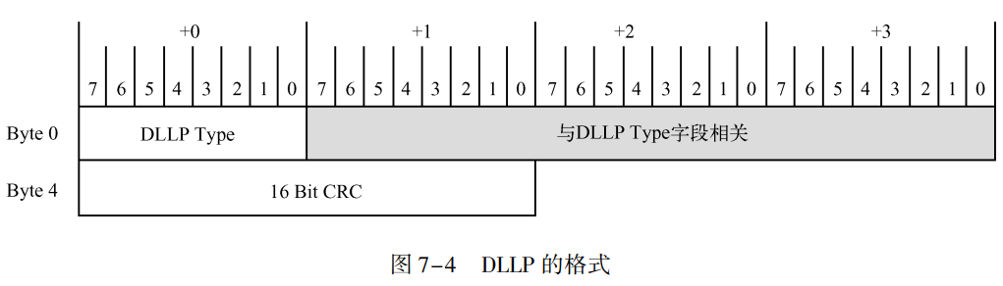
DLLP
DLLP 并不是由 TLP 加上 Sequence 前缀和 LCRC 后缀组成的， 而具有单独的格式。 一个 DLLP 由 6 个字节组成， 其中第 1 个字节存放 DLLP 的类型， 第 2 ～ 4 个字节存放的数据与 DLLP 类型相关， 而最后两个字节存放当前 DLLP 的 CRC 校验。大多数 DLLP 由 PCIe 设备自动产生， 而与事务层没有直接联系。
ACK DLLP
NAK DLLP
Power Management DLLP
Flow Control Packet DLLP
Vendor-specific DLLP

Slide 7
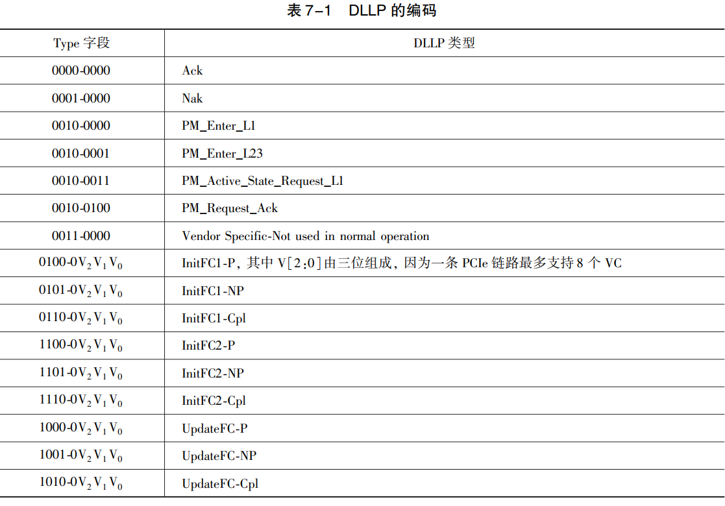
Notes:
● ACK DLLP。 该 DLLP 由接收端发向发送端。 接收端收到 TLP 报文后， 将根据数据链路层的阈值设置， 向对端设备发送 ACK DLLP， 而不是每接收到一个 TLP， 都向对端发送一个 ACK DLLP。 该 DLLP 表示接收端正确收到来自对端的 TLP。
● NAK DLLP。 该 DLLP 由接收端发向发送端。 该 DLLP 表示接收端有哪些 TLP 没有被正确接收， 发送端收到 NAK DLLP 后， 将重传没有被正确接收的 TLP， 同时释放已经被正确接收的 TLP。 ACK 和 NAK DLLP 与 ACK / NAK 协议相关， 是数据链路层的两个重要 DLLP。 这两个 DLLP 的详细作用如第 7. 2 节所述。
● Power Management DLLPs。 PCIe 设备使用该组 DLLP 进行电源管理， 并向对端设备通知当前 PCIe 链路的状态。 PCIe 总线还定义了一组与电源管理相关的 TLP， 这些 TLP 与这组 DLLPs 有一定的联系， 但是其作用并不相同。 PCIe 总线使用该组 DLLP 保证电源管理状态机的正确运行。
● Flow Control Packet DLLPs。 该组 DLLP 包括 InitFC1、 InitFC2、 UpdateFC DLLP， PCIe总线使用这些 DLLPs 进行流量控制。 在 PCIe 总线中， 数据传送由三大类组成， 分别为 Posted、 Non⁃Posted 和 Completion。 这三种数据传送方式有些细微区别， PCIe 设备为这三种数据传送设置了不同的数据缓冲。
● Vendor⁃specific DLLP。 一些定制的 DLLP， PCIe 总线规范并未对此约束。 这些 DLLP 由用户自定义使用。

Slide 8
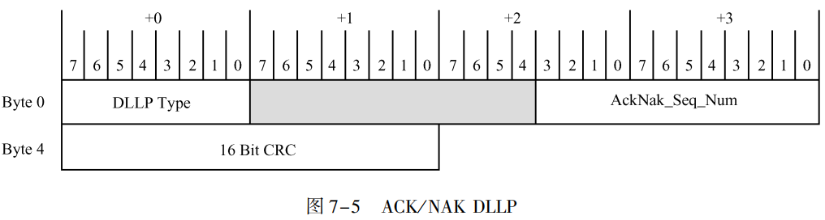
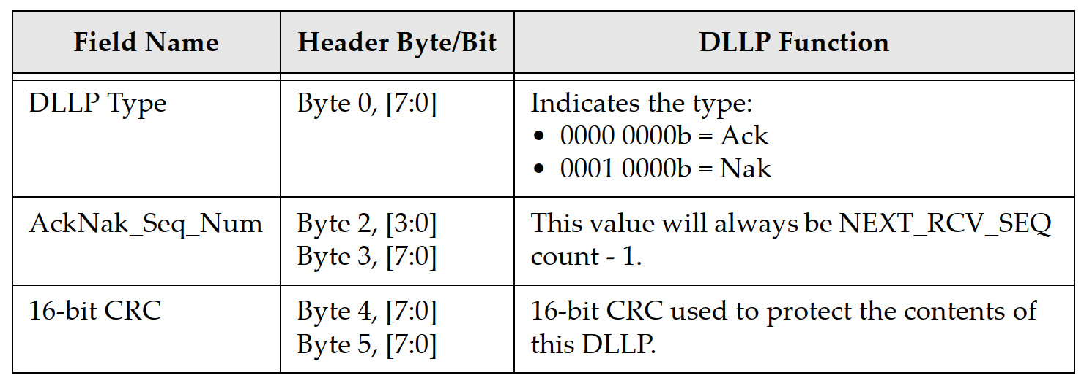
ACK/NACK DLLP

Slide 9
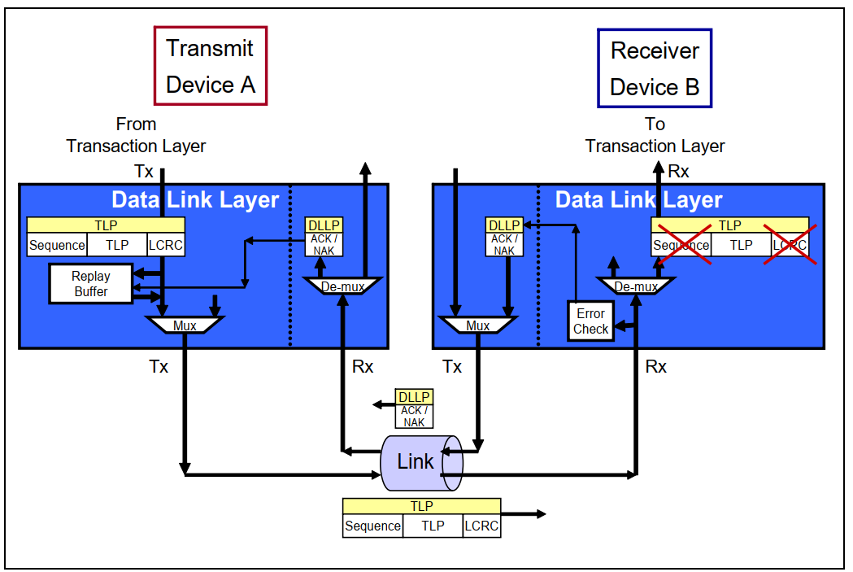
ACK/NACK协议
在 PCIe 总线中， 数据链路层使用 ACK / NAK 协议保证 TLP 的可靠传送。
发送端的数据链路层负责将 TLP 传送给接收端， 而接收端的数据链路层在收到 TLP 之后， 将向发送端发送 ACK / NAK DLLP。 发送端和接收端通过某种传送协议， 完成数据链路层的数据交换， 在 PCIe 总线中， 这个协议称为 ACK / NACK 协议。
ACK / NAK 协议是一种滑动窗口协议

Slide 10
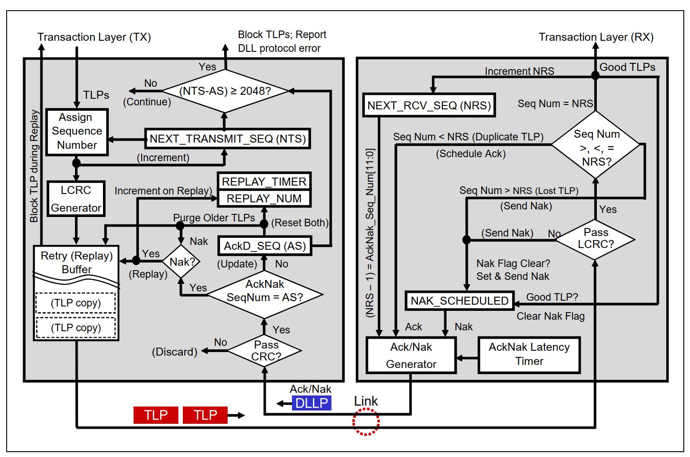
发送方：
NEXT_TRANSMIT_SEQ: 12b，初始值0，指示下一个要发送的序号
LCRC GEN：产生32b的CRD校验码
Replay Buffer:存放未被确认的TLP copy
REPLAY Timer：
1）在timer启动时，发送TLP并不重置timer；
2）收到ACK/NACK时如果replay buffer有数据重置timer，并且REPLAY Timer 也清零；
REPLAY_NUM: 记录超时重传次数00->01->10->11->00 回滚到0时数据链路层通知物理层重新训练
ACK_SEQ：12b，初始值0xfff
接收方：
NEXT_RCV_SEQ: 12b，初始值0，期待的下一个序号
NAK_SCHEDULED: 产生NAK时置位1，收到序号匹配的TLP时复位0
AckNak_LATENCY_TIMER：超时后发送一个ACK
ACK和NAK携带的序号都是确认正确的序号，区别在于NAK序号下一个已证明是错的；
ACKNAK_LATENCY_TIMER 计数器的阈值是 REPLAY_TIMER 阈值的 1 / 3， 可以保证接收端至少可以重发两次ACK DLLP 给发送端
Notes:
REPLAY_NUM和REPLAY_TIMER：判断PCIE链路可能出现的故障
REPLAY_NUM 计数器按照以下几个原则进行更新。
● 当发送端第一次收到 NAK DLLP 后， REPLAY_NUM 计数器将加 1， 此时 ACKD_SEQ计数器被赋值为这个 NAK DLLP 的 AckNak_Seq_Num 字段。 之后当发送端收到新的ACK / NAK DLLP， 而且其 AckNak_Seq_Num 字段大于 ACKD_SEQ 计数器的值时 （表示发送端至少重传成功一个 TLP）， REPLAY_NUM 计数器将被重置为 0， ACKD_SEQ计数器的值也更新为相应的值。
● PCIe 总线规定发送端新收到的 ACK / NAK DLLP， 其 AckNak_Seq_Num 字段不能小于ACKD_SEQ 计数器， 如果出现这种问题， 将是芯片的 Bug。
● 如果新的 ACK / NAK DLLP， 其 AckNak_Seq_Num 字段值等于 ACKD_SEQ 计数器的值时， 表示发送端正在反复地重新发送同一个 TLP， 此时 REPLAY_NUM 计数器将加 1 ，当这个计数器溢出时， 发送端将不再重复发送这个 TLP， 而是重新进行链路训练， 当PCIe 链路恢复正常后， 再重新发送这个 TLP。
发送端需要使用 REPLAY_TIMER 计数器， 以判断在 TLP 的传送过程中是否出现异常。 REPLAY_TIMER 计数器记载一个 TLP 报文从发送到获得 ACK / NAK DLLP 回应的时间，当这个时间过长时， 发送端认为 PCIe 链路出现故障。 REPLAY_TIMER 计数器的更新规则如下所示。
（1） REPLAY_TIMER 计数器的初始值为 0， 在发送端发出或者重新发出一个 TLP 后以一个固定的时钟频率开始计数， 当 REPLAY_TIMER 计数器到达设定的阈值时， 将认为 PCIe链路出现故障， 此时 PCIe 设备将进行 PCIe 链路的恢复工作。 如果发送端可以正常收到ACK / NAK DLLP 时， 该计数器不会溢出。
（2） 发送端收到 ACK DLLP， 而且在 Replay Buffer 中没有 “已经发送而且尚未被确认的TLP” 后， REPLAY_TIMER 计数器被重置并重新开始计数。 在正常情况下， 发送端每发送一个 TLP 后， REPLAY_TIMER 计数器将被重置并重新计数， 但是有时在 Replay Buffer 中存在一些 TLP， 这些 TLP 已经被发送出去， 但是并没有收到相应的 ACK DLLP， 此时 REPLAY_ TIMER 计数器不能被重置。
（3） 当 Replay Buffer 中没有任何 TLP 时， REPLAY_TIMER 计数器将被重置而且其值保持不变。
（4） 发送端收到 NAK DLLP 之后， REPLAY_TIMER 计数器将被重置而且其值保持不变。当数据链路层重新发送 TLP 时， REPLAY_TIMER 计数器才重新开始计数。
（5） REPLAY_TIMER 计数器到达设定的阈值后， 该计数器的值将被重置， 且保持不变。此时 PCIe 链路可能出现某种异常， 当这些异常被处理完毕后， REPLAY_TIMER 计数器才可能重新计数。
（6） PCIe 链路重新训练时， REPLAY_TIMER 计数器的值保持不变。 准确地说， PCIe 链路处于 Recovery 或者 Configuration 状态时， REPLAY_TIMER 计数器的值保持不变。

Slide 11
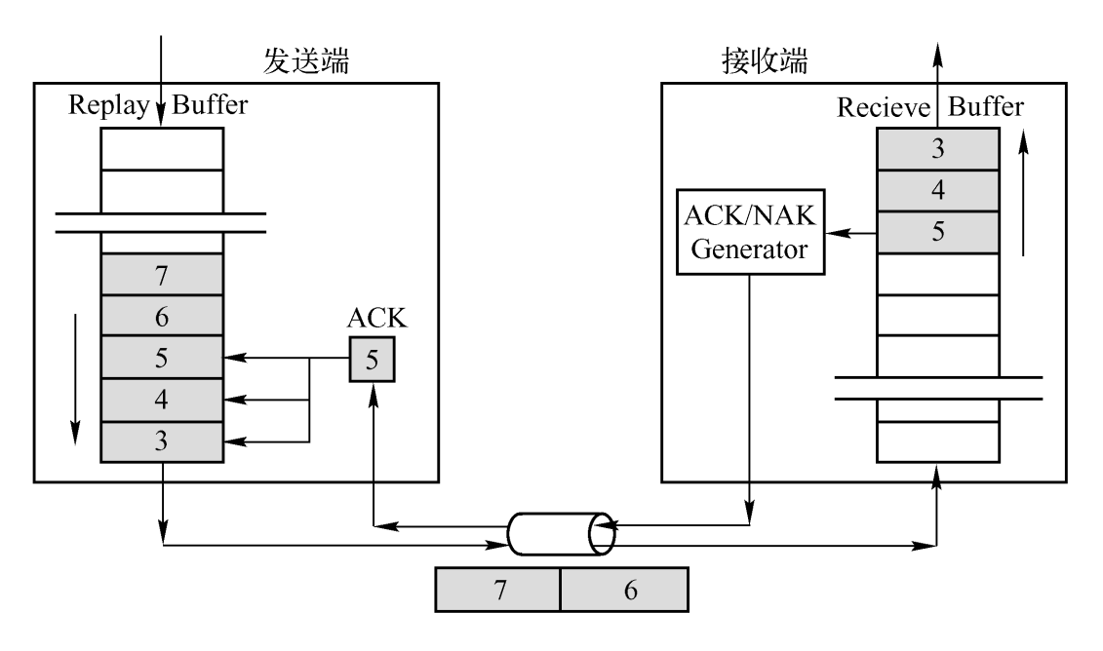
发送端收到ACK DLLP
（1） 发送端向接收端发送 TLP3 ～ 7， 其中 TLP3 是第一个报文， TLP7 是最后一个报文。此时发送端的 NEXT_TRANSMIT_SEQ 计数器为 8， 表示即将填入到 Replay Buffer 中的报文序列号为 8。
（2） 接收端按序收到 TLP3 ～ 5， 而 TLP6 和 7 仍在传送过程中。 接收端的 NEXT_RCV_ SEQ 计数器为 6， 表示即将接收的报文序列号为 6。
（3） 接收端通过报文检查决定接收 TLP3 ～ 5， 然后发送 ACK DLLP， 此时这个 ACK DLLP 的 AckNak_Seq_Num 字段为 5。 为了提高总线的利用率， 接收端不会为每一个接收到的 TLP 都做出应答。 在这个例子中， AckNak_Seq_Num 字段为 5 表示 TLP3 ～ 5 都已经被接收。
（4） 发送端收到 AckNak_Seq_Num 字段为 5 的 ACK DLLP 后， 得知 TLP3 ～ 5 都被成功接收。 此时发送端将 TLP3 ～ 5 从 Replay Buffer 中清除。
（5） 接收端陆续收到 TLP6 ～ 7 后， 接收端的 NEXT_ RCV_ SEQ 计数器为 8， 表示即将接收的报文序列号为 8。 然后接收端向发送端发送 ACK DLLP， 这个 DLLP 的 AckNak_Seq_ Num 字段为 7， 即为 NEXT_RCV_SEQ - 1。
（6） 发送端收到 AckNak_Seq_Num 字段为 7 的 ACK DLLP 后， 得知 TLP6 ～ 7 都被成功接收。 此时发送端将 TLP6 ～ 7 从 Replay Buffer 中清除。

Slide 12
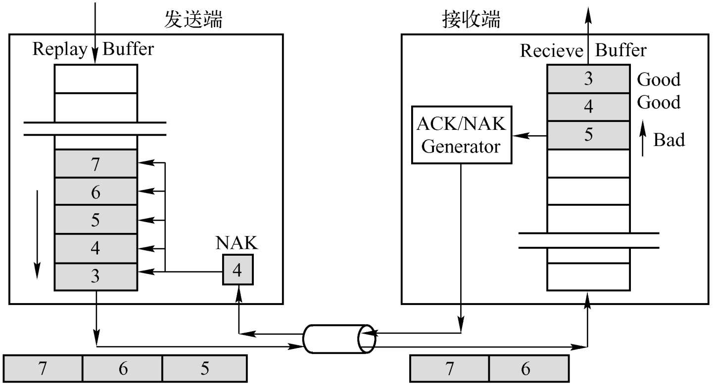
发送端收到NACK DLLP
（1） 发送端向接收端发送 TLP3 ～ 7， 其中 TLP3 是第一个报文， 而 TLP7 是最后一个报文。
（2） 接收端按序收到 TLP3 ～ 5， 而 TLP6 和 7 仍在传送过程中。
（3） 接收端通过报文检查决定接收 TLP3 ～ 4， 此时 NEXT_RCV_SEQ 为 5， 表示即将接收 TLP5。
（4） TLP5 没有通过完整性验证， 此时接收端将向对端发送 NAK DLLP， 这个 DLLP 的AckNak_Seq_Num 字段为 4， 即为 NEXT_RCV_SEQ - 1。 AckNak_Seq_Num 字段为 4 表示接收端最后一个接收正确的 TLP， 其 Sequence 号为 4。
（5） 发送端收到 AckNak_Seq_Num 字段为 4 的 NAK DLLP 后， 得知 TLP3 ～ 4 已被成功接收。 此时发送端首先停止从事务层接收新的 TLP， 之后将 TLP3 ～ 4 从 Replay Buffer 中清除。
（6） 发送端重新发送在 Replay Buffer 中从 TLP5 开始的报文。 在这个例子中， 发送端将重新发送 TLP5 ～ 7。
发送端每一次收到 NAK DLLP 后， 都将重发在 Replay Buffer 中剩余的 TLP。 但是发送端不能无限次重发同一个 TLP， 因为出现这种情况意味着链路出现了某些问题， 必须修复这些问题后， 才能继续重发这些 TLP。 为此在发送端中设置了一个 2 位计数器 REPLAY_NUM，这个计数器的初始值为 0， 当数据链路层处于 Inactive 状态时， 该计数器保持为 0

Slide 13
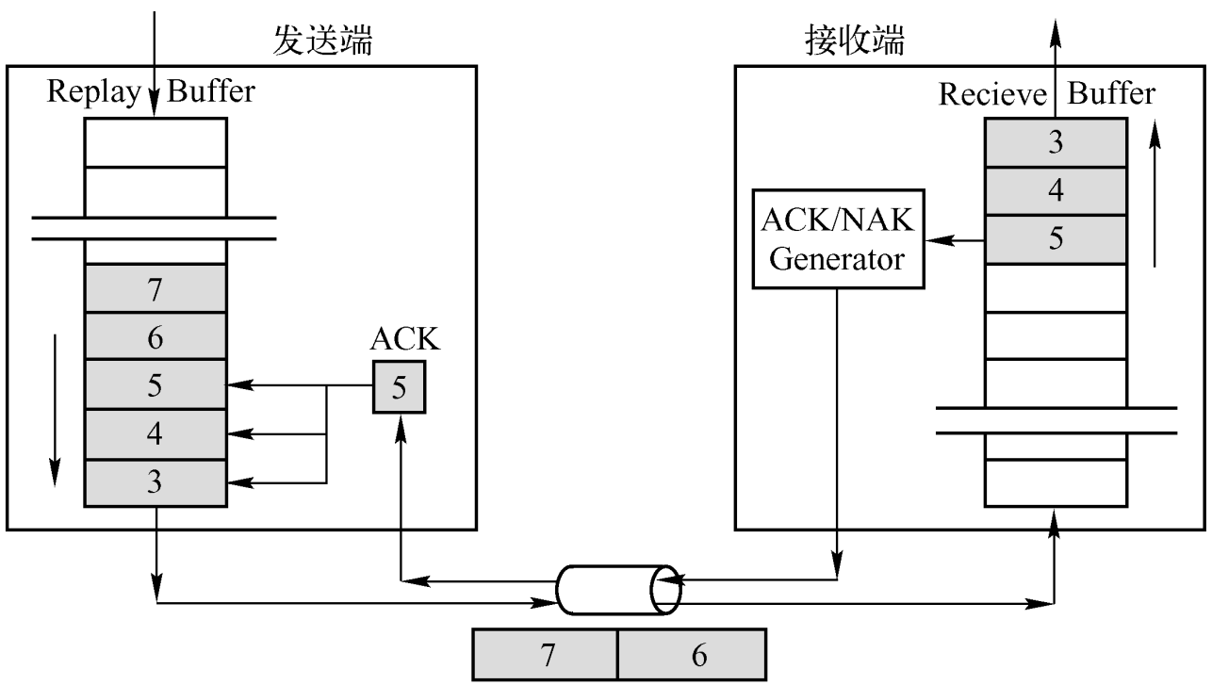
接收端发送ACK DLLP
（1） 发送端发送 TLP3 ～ 7 给接收端， 其中 TLP3 是第一个报文， 而 TLP7 是最后一个报文。
（2） 接收端按序收到 TLP3 ～ 5， 而 TLP6 和 7 仍在传送过程中。 此时 NEXT_RCV_SEQ 的值被更新为 6， 表示下一个即将接收的 TLP， 其 Sequence 号为 6。
（3） 接收端通过报文检查决定接收 TLP3 ～ 5， 然后发送 ACK DLLP， 这个 DLLP 的 Ack⁃Nak_Seq_Num 字段为 5。 为了提高总线的利用率， 接收端不会对每一个接收到的 TLP 都做出应答。 在这个例子中， AckNak_Seq_Num 字段为 5 表示 TLP3 ～ 5 都已经被接收。
（4） 接收端将接收到的 TLP3 ～ 5 传递给事务层。
（5） 接收端陆续收到 TLP6 ～ 7 后， 继续执行步骤 3 ～ 4。
接收端不会对每一个正确接收的 TLP 发出 ACK DLLP 回应， 因为这样将严重影响 PCIe总线链路的使用效率， 而是收集一定数量的 TLP 后， 统一发出一个 ACK DLLP 回应表示之前的 TLP 都已正确接收。接收端使用了一个 ACKNAK_LATENCY_ TIMER 计数器， 当这个计数器超时或者接收的报文数超过一个阈值后， 向发送端发送一个 ACK DLLP 回应。 此时这个 ACK DLLP 的AckNak_Seq_Num 字段为在这段时间以来， 最后一个被正确接收的 TLP 的 Sequence 号。
Notes:
遵循以下两个原则。
（1） 接收端在收到一定数量的报文后， 统一发送一个 ACK DLLP 做为回应。
（2） 接收端收到的报文虽然没有到达阈值， 但是 ACKNAK_LATENCY_ TIMER 计数器超时后， 仍然要发出 ACK DLLP 作为回应。 在某些情况下， 发送端可能在发送一个 TLP 后，在很长一段时间内， 都不会发送新的 TLP， 此时接收端必须及时给出 ACK DLLP 回应， 以免发送端的 REPLAY_TIMER 计数器溢出。

Slide 14
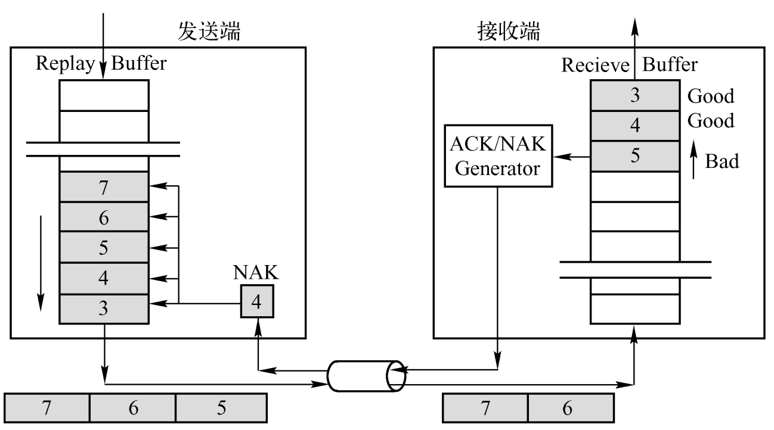
接收端发送NACK DLLP
（1） 发送端向接收端发送 TLP3 ～ 7， 其中 TLP3 是第一个报文， 而 TLP7 是最后一个报文。
（2） 接收端按序收到 TLP3 ～ 5， 并将这些报文放入 Receive Buffer， 当然也可以在这些报文通过完整性检查后， 再决定是否将这些 TLP 放入 Receive Buffer 中， 而 TLP6 和 7 仍在传送过程中。
（3） 接收端通过报文检查决定接收 TLP3 ～ 4， 此时 NEXT_RCV_SEQ 为 5，表示即将接收 （4） 而 TLP5 没有通过完整性验证， 此时接收端将发送 NAK DLLP， 这个 DLLP 的 Ack⁃ Nak_Seq_Num 字段为 4， 即 NEXT_RCV_SEQ - 1。 AckNak_Seq_Num 字段为 4 表示接收端最后一个正确接收的 TLP， 其 Sequence 号为 4。 此时接收端将设置 NAK_SCHEDULED 位为 1， 而NEXT_RCV_SEQ 保持不变， 即为 5。
（5） 接收端将丢弃 TLP5。 当 TLP6 ～ 7 到达时， 接收端仍然丢弃这些报文， 即便这些报文通过了完整性检查， 因为这些报文的 Sequence 号大于 NEXT_RCV_SEQ。 接收端不会为TLP6 ～ 7 发送 NAK DLLP， 因为此时 NAK_SCHEDULED 位有效。
（6） 发送端收到 NAK DLLP， 其序号为 4， 此时发送端首先将 TLP3 ～ 4 从 Replay Buffer中清除，因为 TLP3 ～ 4 已经被接收端正确接收， 然后重新发送 TLP5 ～ 7。
（7） 接收端如果正确接收到 TLP5 时， 发现其 Sequence 号与 NEXT_RCV_SEQ 相等， 将清除 NAK_SCHEDULED 位。
（8） 接收端陆续接收到 TLP6 ～ 7， 并根据 CRC 的检查结果决定发送 ACK DLLP 或者NAK DLLP。
Notes:
在某些情况下， 接收端发送的 NAK DLLP 可能并没有被发送端正确接收， 因此接收端在很长一段时间内都不会得到 “发送端重试的” TLP。 此时接收端将会择时重发 NAK DLLP，为此接收端设置了一个 AckNak_LATENCY_TIMER 计数器， 当该计数器溢出时， 接收端将重发 NAK DLLP。 该计数器的更新规则如下。
（1） 当接收端发送 ACK 或者 NAK DLLP 时， 该计数器重置并开始计数。
（2） 接收端为 “所有已接收的 TLP” 发送了 ACK DLLP 报文时， 或者数据链路层状态为DL_Inactive 时， 该计数器被重置且保持为 0。 AckNak_LATENCY_TIMER 计数器的阈值是 REPLAY_TIMER 计数器阈值的 1 / 3。 当接收端等待的时间超过 AckNak_LATENCY_TIMER 计数器的阈值后， 接收端将重发一个 ACK DLLP 当发送端发送若干个 TLP 之后， 接收端将发送一个 ACK DLLP 作为回应。 但是在某些情况下， 发送端并没有收到接收端的 ACK DLLP。 此时接收端需要在 AckNak_LATENCY_ TIMER 计数器溢出时， 重新发送 ACK DLLP。 从而防止 “因为发送端的 REPLAY_TIMER 计数器溢出”， 重新进行 PCIe 链路训练， 重发更多的 TLP。

Slide 15
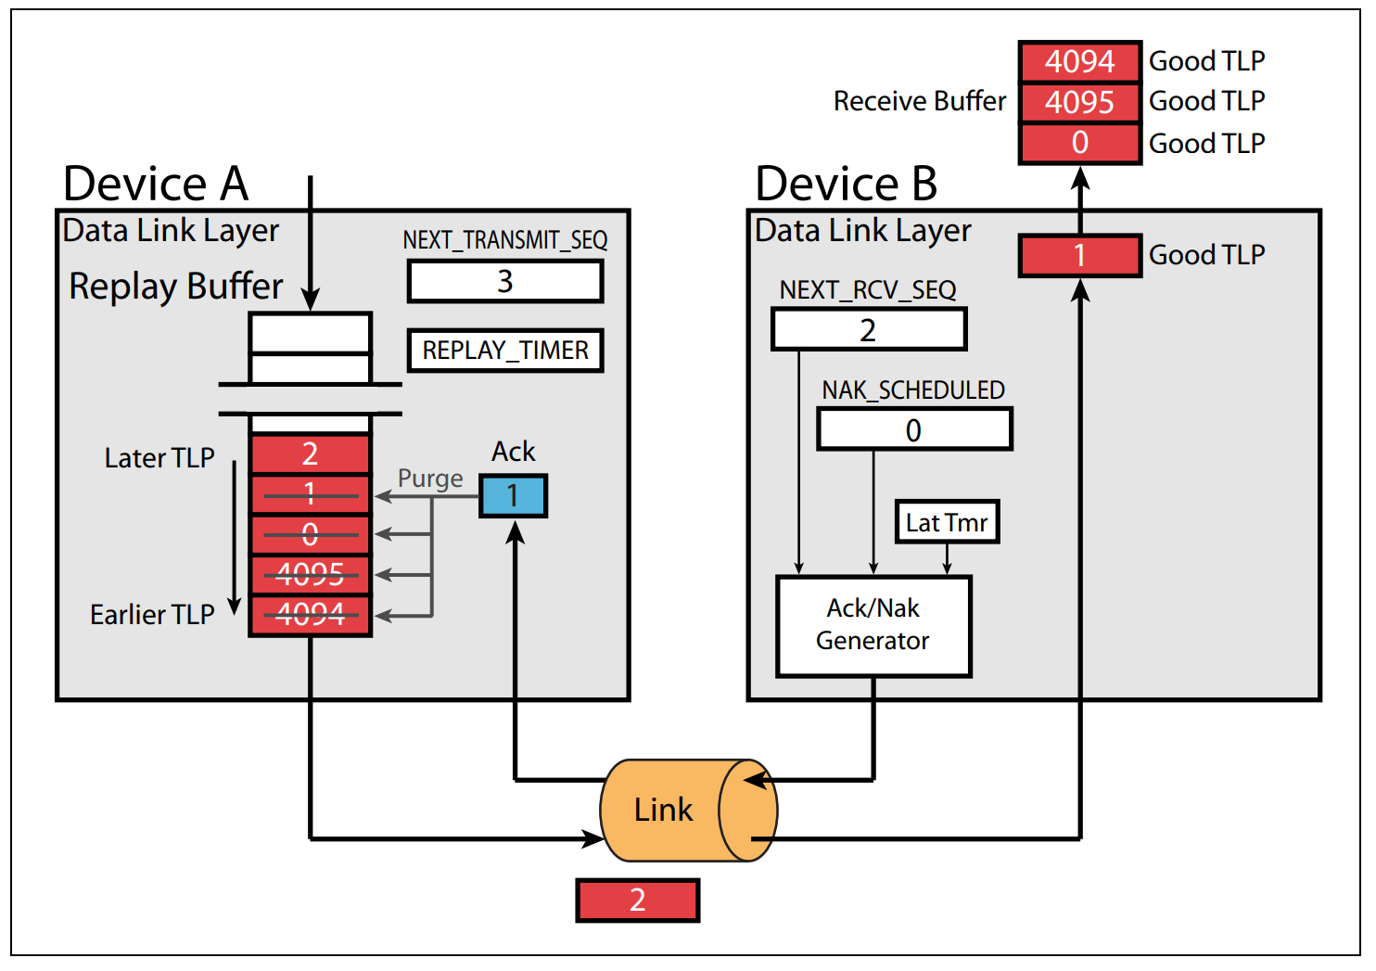
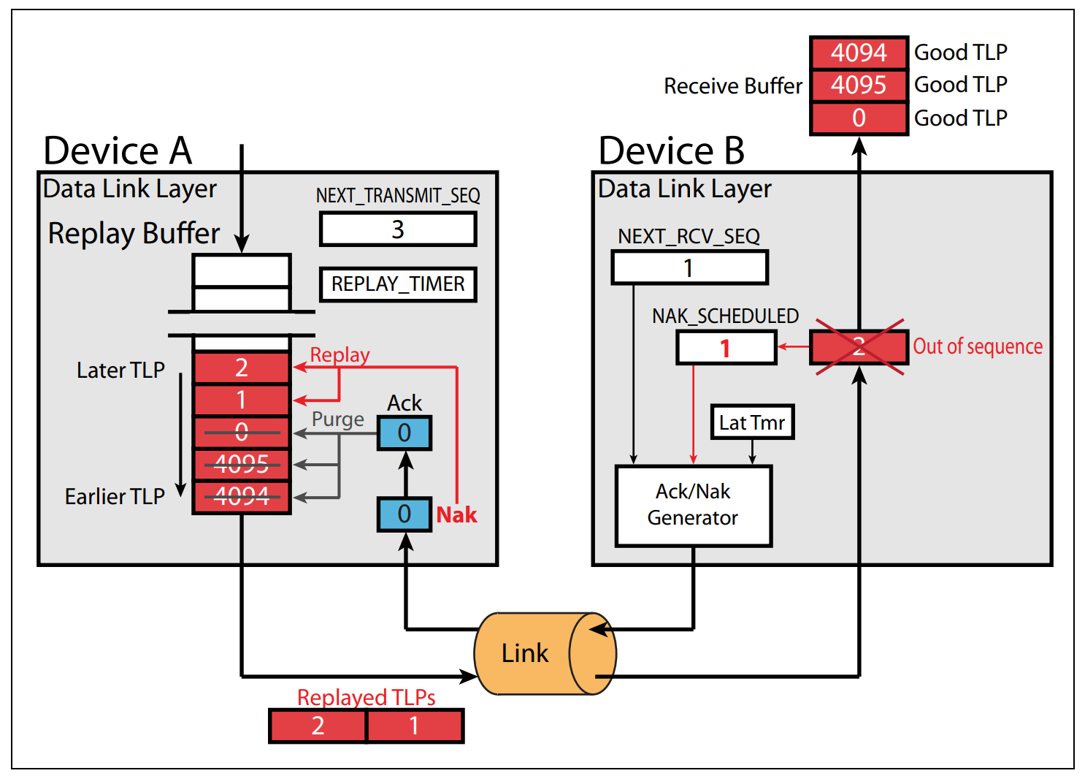
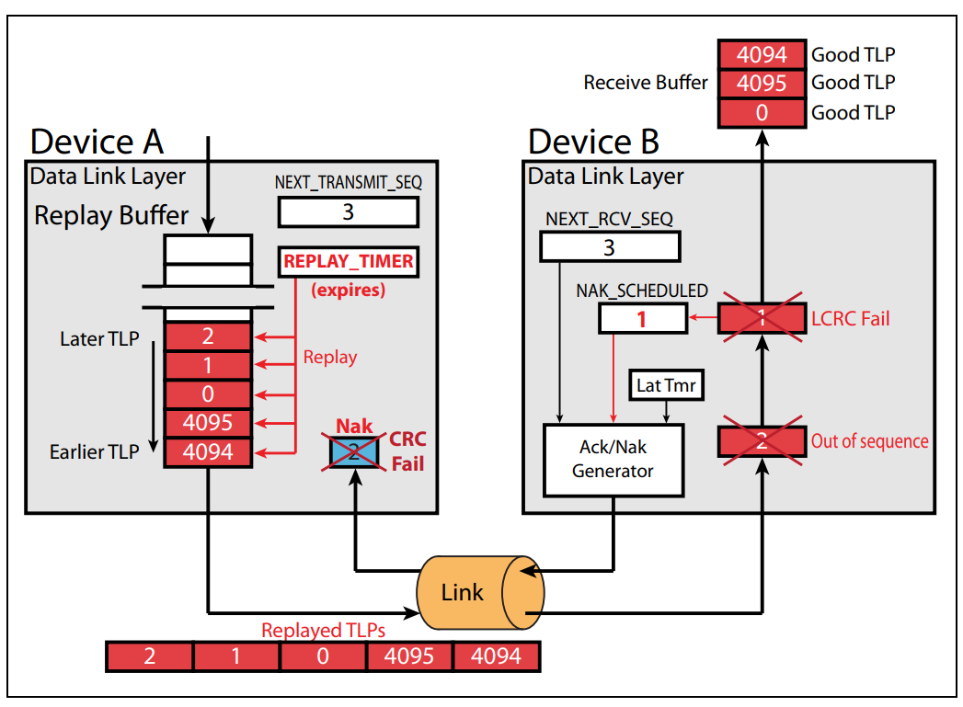
Sequence number翻转
TLP丢失
Bad ACK：
1、Device A发送了TLPs 4094、4095、0、1、2
2、Device B收到了TLPs 4094、4095、0，NEXT_RCV_SEQ置为1，然后因为AckNak_LATENCY_TIMER到时间了，发送ACK0
3、ACK0在链路上丢了1bit，所以Device A的16bit CRC会校验失败，然后丢掉这个ACK，意味着TLPs 4094、4095、0还会驻留在replay buffer里
4、TLPs 1和2正确到达Device B，然后NEXT_RCV_SEQ会增加到3，并且AckNak_LATENCY_TIMER再次到时而发送ACK2
5、如果ACK2正确到达Device A，此时Device A会清除调replay buffer里的TLPs 4094、4095、0、1、2
如果ACK2还是错误的话，Device A的replay timer到时后会产生重传TLPs 4094、4095、0、1、2。造成sequence number比NRS小，Device B会丢掉重复收到的TLPs，然后发一个ACK2给Device A
Bad NAK

Slide 16
数据链路层发送报文顺序
（1） 正在发送的 TLP 或者 DLLP 具有最高的优先权。 PCIe 总线为了保证数据的完整性，不允许打断正在传送的报文。 从理论上讲， 打断正在传送的报文是可行的， 但是硬件需要更大的代价， 也需要制定更加复杂的协议保证数据的完整性。
（2） PLP 的传送。 一般来说， 处于协议底层的报文优先权高于处于协议高层的报文， 这也是解决死锁的一个有效方法。
（3） NAK DLLP。 NAK DLLP 需要优先于 TLP 的发送， 原理同上。
（4） ACK DLLP。 ACK DLLP 响应正确接收的报文， 在绝大多数处理过程中， 错误处理报文优先于正确的响应， 这也是一种防止死锁的方法。
（5） 重新传送 Replay Buffer 中的 TLP。 也是一种发现错误后的恢复手段， 因此这种报文的传递优先权高于其他 TLP。 因为在错误没有处理完毕之前， 其他 TLP 的传递是没有意义的， 接收端都将丢弃这些报文。
（6） 其他在事务层等待的 TLP。
（7） 其他 DLLP， 这些 DLLP 包括地址路由， 电源管理等报文， 这些报文与数据报文的传递无关， 是 PCIe 总线规定的一些控制报文， 所以优先权最低。

